Slide 1
Semantisatieverhaal A:
Er komt veel bij kijken als je iets kwijtraakt op school — dat weet ik nog goed. Dat is moeilijk en kost veel werk of moeite. Ik was vroeger al een echte boekenwurm, en op een dag was mijn lievelingsboek ineens weg. Ik had overal gezocht: in mijn tas, in mijn laadje, in de kast van de juf… ik hoopte dat ik het ergens zou aantreffen.. Dat ik het ergens zou vinden. Maar nee! Het boek was van de schoolbibliotheek. Ik was bang dat ik in de problemen zou komen. Dat boek móest een keer terug naar de bibliotheek. De juf zei dat we samen moesten uitzoeken wat er gebeurd was. Ze maakte een grap: “We moeten bijna naar de rechtbank om te achterhalen wie het heeft!” De rechtbank is de rechter en andere mensen die beslissen of iemand schuldig is. We bleven regelmatig of vaak met de hele klas zoeken — onder tafels, in tassen, zelfs achter de kapstok. Toch leek het boek écht verdwenen te zijn. Ik begon te denken dat ik geen schijn van kans had om het nog terug te vinden. Dat het zeker niet ging lukken. Maar de juf zei: “Het is altijd een risico als je iets meeneemt uit de klas. Dingen kunnen kwijtraken, maar daar leer je van.” Het risico is de kans dat er iets vervelends gebeurt. Ze wilde me niet straffen; de bedoeling was dat ik niet opgaf en mee bleef zoeken. Dat was het doel, het plan. Onlangs of kort geleden had we op school geleerd hoe belangrijk samenwerken is, dus iedereen hielp mee. Bovendien, ook maakte de juf er een zoektocht van: wie het boek vond, mocht de volgende keer kiezen welk verhaal we gingen lezen. Het werd een intensieve zoektocht. Een zoektocht met veel tijd en aandacht. Na een paar dagen vonden we het boek — platgedrukt achter een kast! Ik was zo opgelucht! En ik leerde iets belangrijks: eerlijkheid en volhouden helpen altijd meer dan bang zijn voor fouten. Ben jij ook weleens iets kwijtgeraakt wat je geleend had?
A
Notes:
Woordenoverzicht
er komt veel bij kijken: het is moeilijk, het kost veel werk of moeite
de rechtbank: de rechter en andere mensen die beslissen of iemand schuldig is
aantreffen: vinden
regelmatig: vaak
geen schijn van kans hebben: zeker niet gaan lukken
het risico: de kans dat er iets vervelends gebeurt
onlangs: kort geleden
de bedoeling: het doel, het plan
bovendien: ook
intensief: met veel tijd en aandacht

Slide 2


Gerarda Das
Antoinette Duijf
Mandy Routledge
Francis Vrielink
Week 41 – 7 oktober 2025
Niveau A

Slide 3
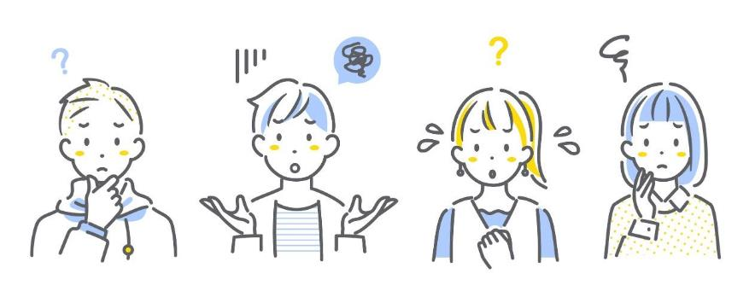
er komt veel bij kijken

Slide 4
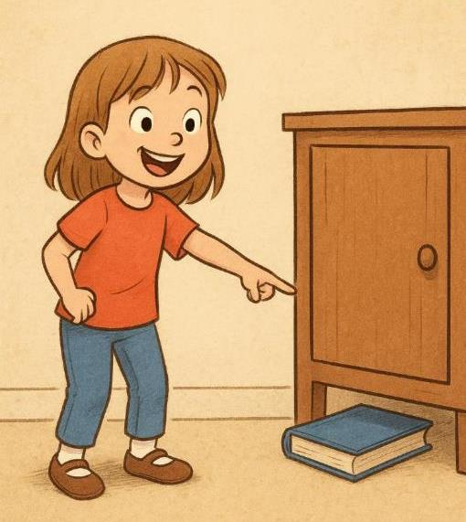
aantreffen

Slide 5
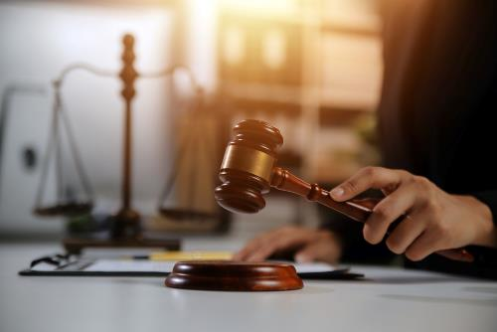
de rechtbank

Slide 6



regelmatig
maandag dinsdag woensdag donderdag vrijdag zaterdag zondag

Slide 7
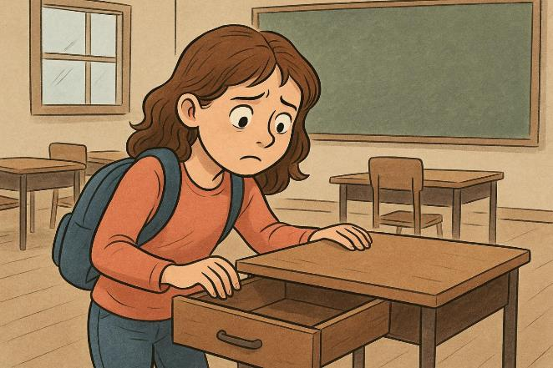


geen schijn van kans hebben

Slide 8

het risico

Slide 9
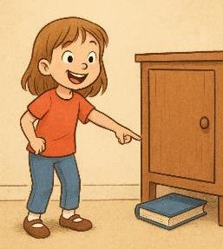

de bedoeling

Slide 10

onlangs
maandag dinsdag woensdag donderdag vrijdag zaterdag zondag
nu

Slide 11
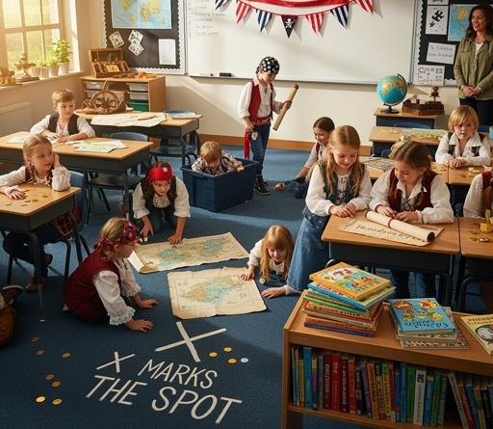

bovendien

Slide 12

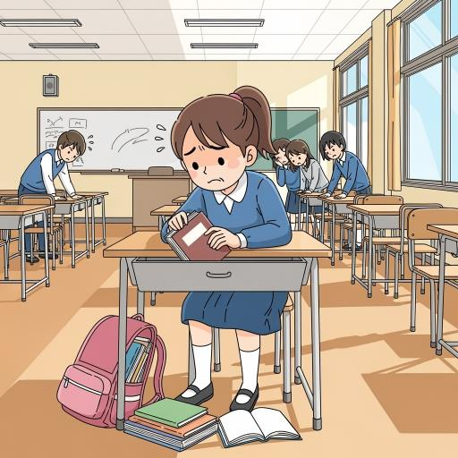
intensief

Slide 13
Op de woordmuur:

Slide 14




het risico
de bescherming
= de kans dat er iets vervelends gebeurt
Het is altijd een risico als je iets meeneemt uit de klas, want je kunt het kwijtraken.
= het ervoor zorgen dat er niets gebeurt, dat het veilig is
Het opruimen van mijn schoolboeken biedt bescherming tegen verlies.

Slide 15


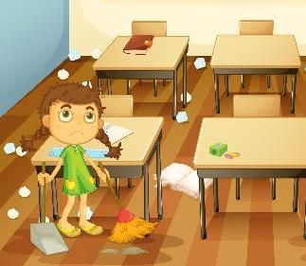
intensief
oppervlakkig
= met veel tijd en aandacht
Het was een intensieve zoektocht naar het verdwenen boek.
= iets een beetje doen, je doet het met minder aandacht
Zij maakt de klas oppervlakkig schoon.

Slide 16

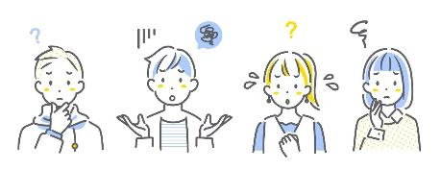
er komt veel bij kijken
het is een fluitje van een cent
= het is moeilijk, het kost veel werk of moeite
Er komt veel bij kijken als je iets kwijtraakt wat niet van jou is.
= het is eenvoudig, moeiteloos of snel
Deze puzzel maken, is een fluitje van een cent.

Slide 17
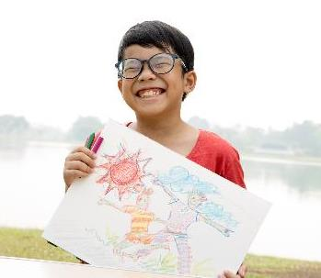
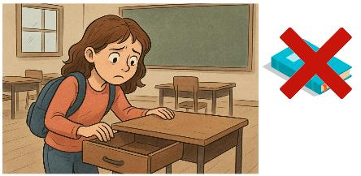
hoge ogen gooien
geen schijn van kans hebben
= een goede kans maken op iets
De jongen gooit hoge ogen met zijn mooie tekening bij de wedstrijd.
= zeker niet gaan lukken
Ik begon te denken dat ik geen schijn van kans had om het boek te vinden.

Slide 18

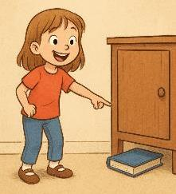

Ik hoopte dat ik mijn lievelingsboek zou aantreffen.
aantreffen
op zoek gaan naar
= vinden

Slide 19

We hebben regelmatig met de klas gezocht naar het verloren boek.
maandag
dinsdag
woensdag
donderdag
vrijdag
maandag
dinsdag
woensdag
donderdag
vrijdag
maandag
dinsdag
woensdag
donderdag
vrijdag
regelmatig
soms
zelden
= vaak
= af en toe
= bijna nooit

Slide 20

Onlangs heeft iedereen geleerd hoe belangrijk samenwerken was.
maandag dinsdag woensdag donderdag vrijdag zaterdag zondag
binnenkort
momenteel
onlangs
= nu
= kort geleden

Slide 21
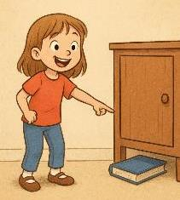
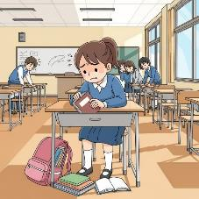

De bedoeling is dat we blijven zoeken om het boek aan te treffen.
de bedoeling
= het doel, het plan
het resultaat
het uitvoeren
het plan

Slide 22
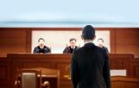
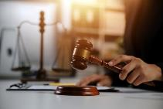


de advocaat
de rechtbank
= de rechter en andere mensen die beslissen of iemand schuldig is
de rechter
de getuige

Slide 23



bovendien = ook
Bovendien maakte de juf er een zoektocht van: wie het boek vond, mocht de volgende keer kiezen welk verhaal we gingen lezen.

